Slide 1
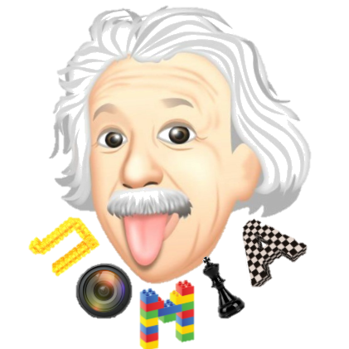
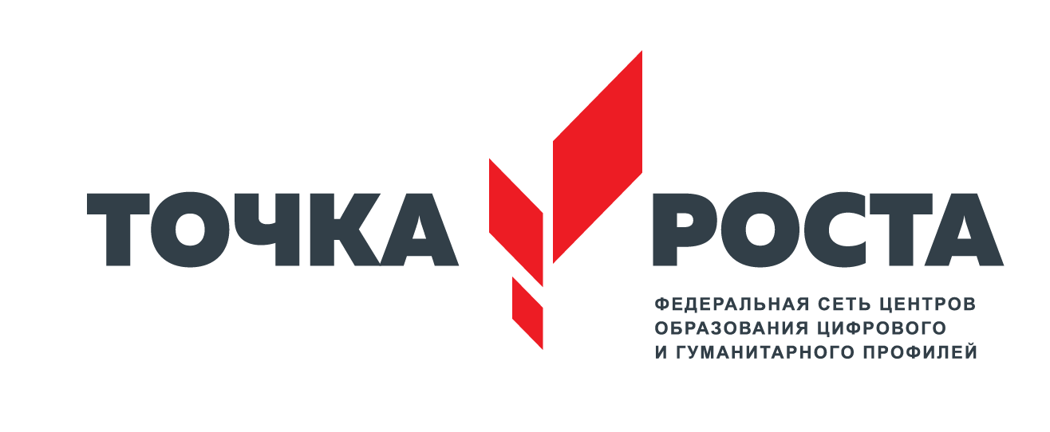

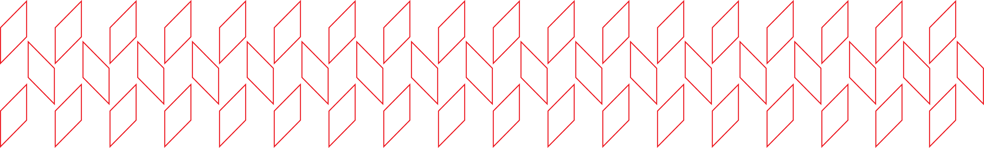
VERSION 2.0
Мир робототехники
Педагог дополнительного образования
Жаймусинова Айнура Каирбековна

Slide 2
1
Робототехника – это …
А) Прикладная наука, занимающаяся разработкой автоматизированных технических систем.
Б) Прикладная наука, занимающаяся разработкой программных продуктов.
В) Оба варианта подходят.

Slide 3
2
Выберите из списка устройства, которые являются роботами
А) Беспилотный летающий аппарат
Б) Робот-пылесос
В) Микроволновка

Slide 4
3
Робот – это …
А) Механические люди с автоматическим управлением
Б) Механические манипуляторы
В) Автоматическое устройство, созданное по принципу живого организма

Slide 5
4
Слово «робот» было придумано …
А) Карелом Чапеком
Б) Леонардо да Винчи
В) Айзеком Азимовым

Slide 6
5
Сколько парков LEGOLAND существует в мире?
А) 4
Б) 6
В) 8

Slide 7
6
Логотип компании LEGO?
А) Зелёная надпись в белом круге
Б) Белая надпись в чёрном квадрате
В) Белая надпись в красном квадрате

Slide 8
7
Какого чемпиона мира в шахматы впервые обыграл робот Deep Blue?
А) Бобби Фишер
Б) Гарри Каспарова
В) Анатолий Карпов

Slide 9
8
Какого чемпиона мира в шахматы впервые обыграл робот Deep Blue?
А) Бобби Фишер
Б) Гарри Каспарова
В) Анатолий Карпов

Slide 10
9
Как называлась планета в мультфильме «Тайна третьей планеты», на которой жили только роботы?
А) Железяка
Б) Железянка
В) Шелезяка

Slide 11
10
Что случилось с роботами на планете, которую посетили герои мультфильма «Тайна третьей планеты»?
А) Украли все запасные части
Б) Закончилась энергия в батареях
В) Им подсыпали в смазочное масло алмазную пыль

Slide 12
VERSION 2.0
Мир робототехники
Педагог дополнительного образования
Жаймусинова Айнура Каирбековна

